Slide 1
アクティブインダクタ

Slide 2
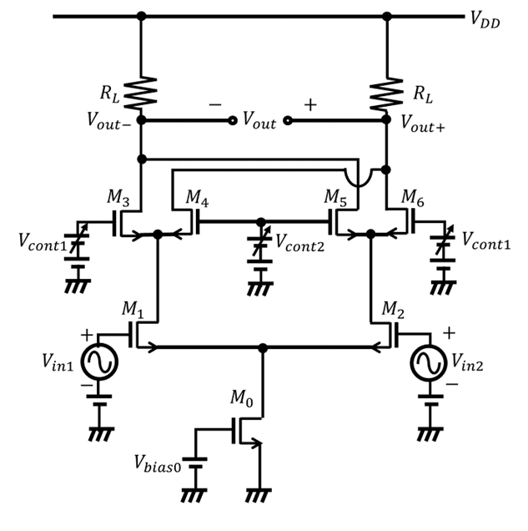
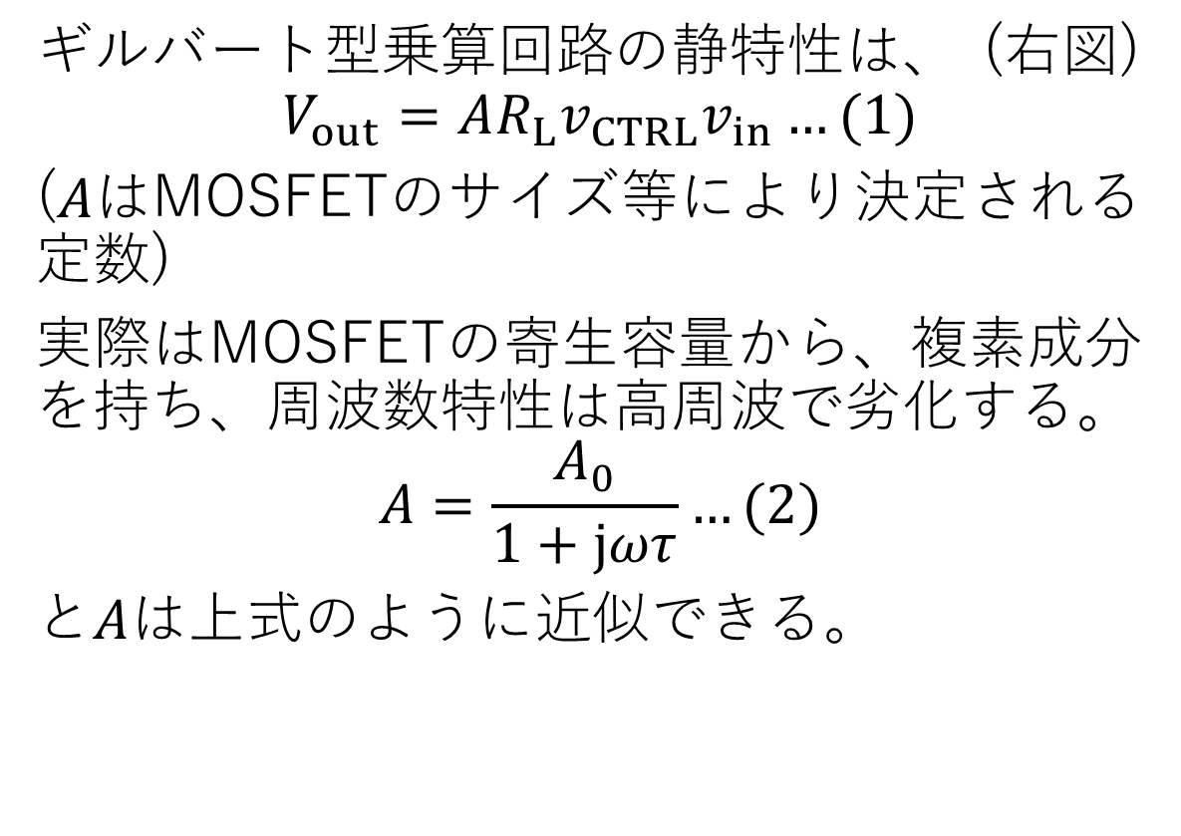
インダクタ成分を持たせる意味
ギルバート型乗算回路の静特性は、 (右図)
$$V_{out}=AR_{L}v_{CTRL}v_{in}…(1)$$
($Aは$MOSFETのサイズ等により決定される定数)
実際はMOSFETの寄生容量から、複素成分を持ち、周波数特性は高周波で劣化する。
$$A=\frac{A_{0}}{1+jωτ}…(2)$$
と$Aは$上式のように近似できる。

Slide 3
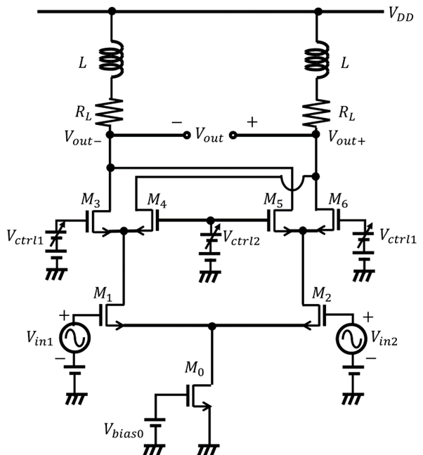
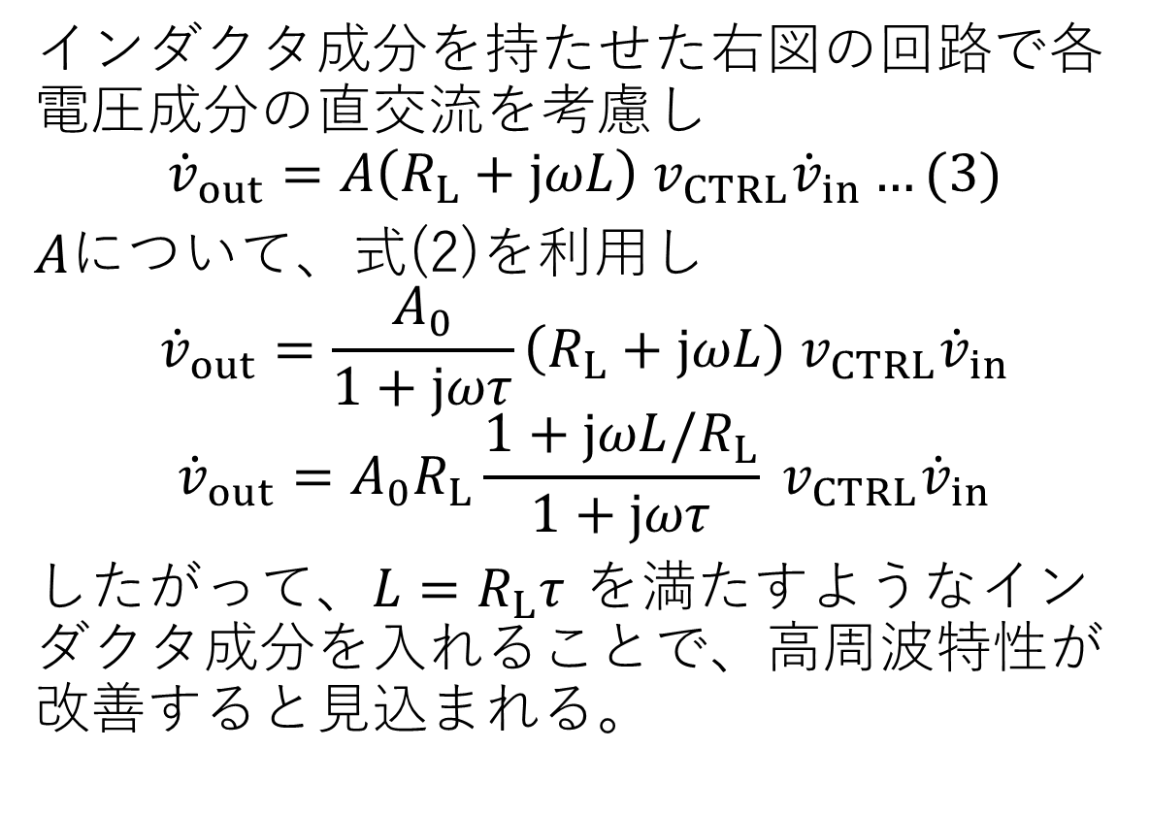
インダクタ成分を持たせる意味
インダクタ成分を持たせた右図の回路で各電圧成分の直交流を考慮し
$${\dot{v}}_{out}=A\left(R_{L}+jωL\right) v_{CTRL}{\dot{v}}_{in}…(3)$$
$Aに$ついて、式(2)を利用し
$${\dot{v}}_{out}=\frac{A_{0}}{1+jωτ}\left(R_{L}+jωL\right) v_{CTRL}{\dot{v}}_{in}$$
$${\dot{v}}_{out}=A_{0}R_{L}\frac{1+jωL/R_{L}}{1+jωτ} v_{CTRL}{\dot{v}}_{in}$$
したがって、$L=R_{L}τ$ を満たすようなインダクタ成分を入れることで、高周波特性が改善すると見込まれる。

Slide 4
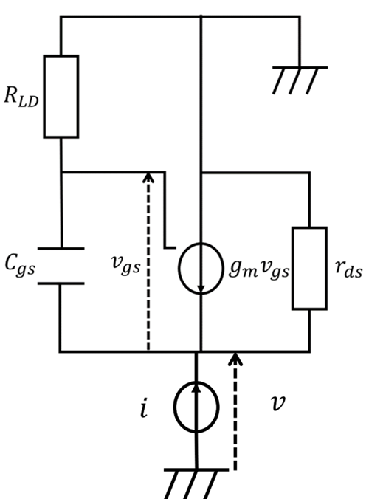

アクティブインダクタの原理
入力インピーダンス$Z_{L}$は右図のような回路を考えることで、以下のように考えられる。
$$Z_{L}=\frac{r_{ds}\left(1+jωC_{gs}R_{LD}\right)}{1+g_{m}r_{ds}+jωC_{gs}\left(R_{LD}+r_{ds}\right)}$$

Slide 5
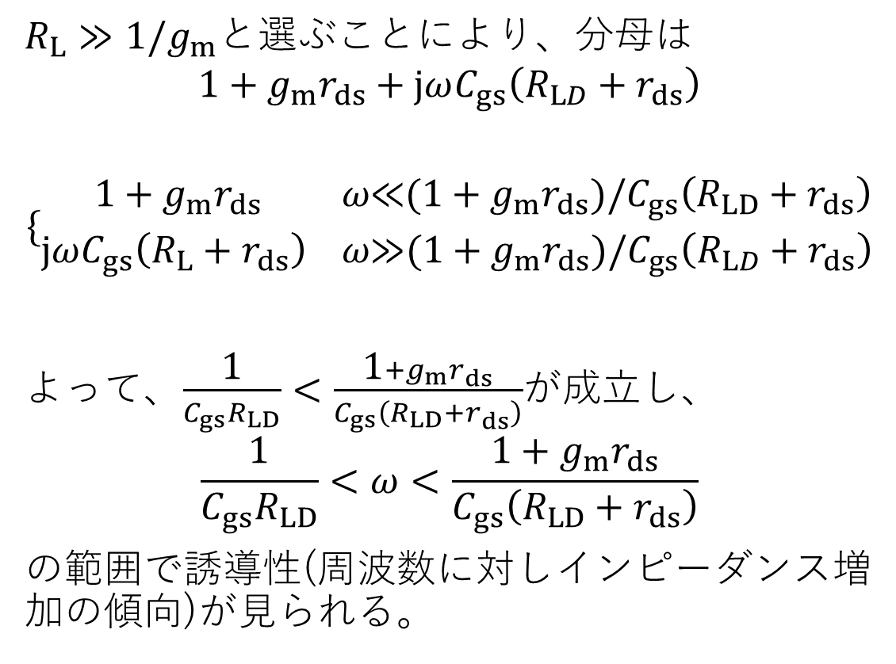
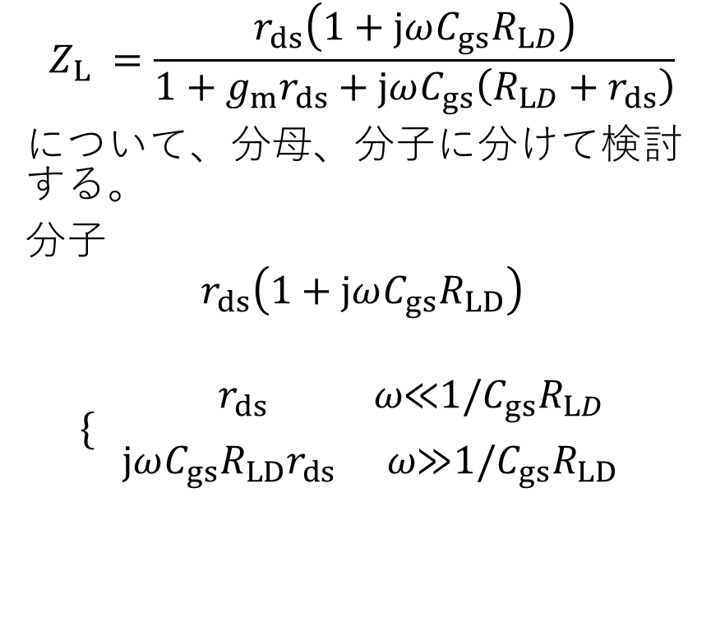
アクティブインダクタの原理②
$R_{L}≫1/g_{m}$と選ぶことにより、分母は
$$1+g_{m}r_{ds}+jωC_{gs}\left(R_{LD}+r_{ds}\right)$$
$$\{\begin{matrix} 1+g_{m}r_{ds} ω\text{≪}(1+g_{m}r_{ds}\text{)}\text{/}C_{gs}\left(R_{LD}+r_{ds}\right) \\ jωC_{gs}\left(R_{L}+r_{ds}\right) ω\text{≫}(1+g_{m}r_{ds}\text{)}\text{/}C_{gs}\left(R_{LD}+r_{ds}\right)\end{matrix}$$
よって、$\frac{\text{1}}{C_{gs}R_{LD}}<\frac{\text{1}+g_{m}r_{ds}}{C_{gs}\left(R_{LD}+r_{ds}\right)}$が成立し、
$$\frac{\text{1}}{C_{gs}R_{LD}}<ω<\frac{\text{1}+g_{m}r_{ds}}{C_{gs}\left(R_{LD}+r_{ds}\right)}$$
の範囲で誘導性(周波数に対しインピーダンス増加の傾向)が見られる。
$$Z_{L} =\frac{r_{ds}\left(1+jωC_{gs}R_{LD}\right)}{1+g_{m}r_{ds}+jωC_{gs}\left(R_{LD}+r_{ds}\right)}$$
について、分母、分子に分けて検討する。
分子
$$r_{ds}\left(1+jωC_{gs}R_{LD}\right)$$
$$\{\begin{matrix} r_{ds} ω\text{≪}\text{1/}C_{gs}R_{LD} \\ jωC_{gs}R_{LD}r_{ds} ω\text{≫1/}C_{gs}R_{LD}\end{matrix}$$

Slide 6
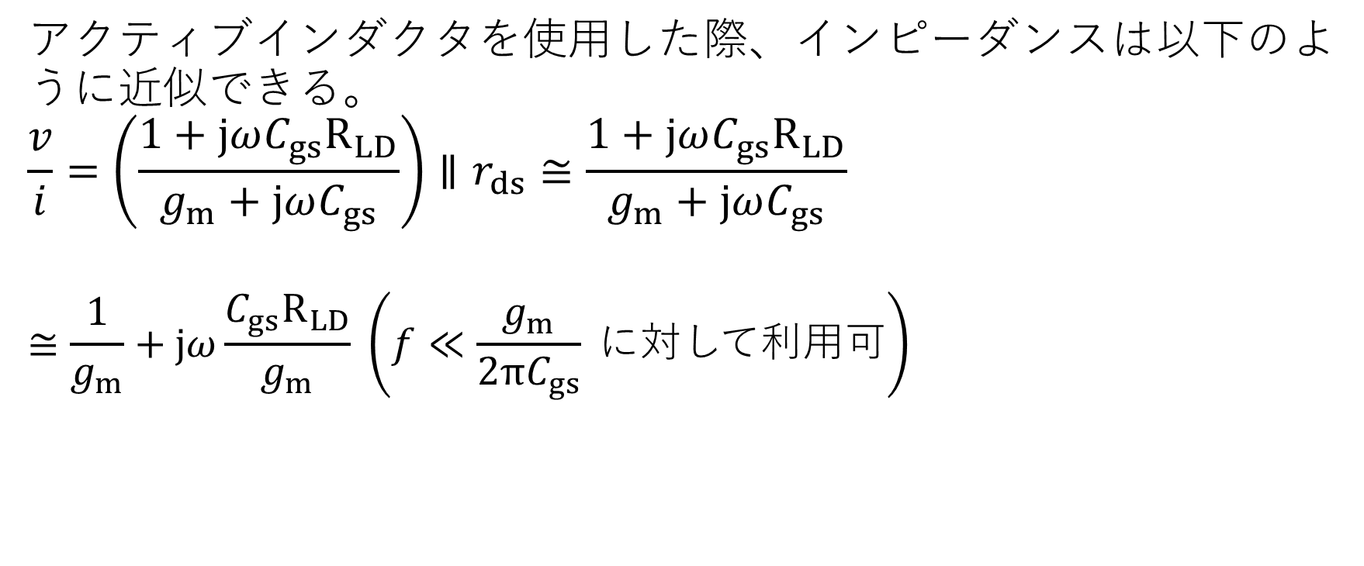
インピーダンス
アクティブインダクタを使用した際、インピーダンスは以下のように近似できる。
$$\frac{v}{i}=\left(\frac{1+jωC_{gs}R_{LD}}{g_{m}+jωC_{gs}}\right)∥r_{ds}≅\frac{1+jωC_{gs}R_{LD}}{g_{m}+jωC_{gs}}$$
$$≅\frac{1}{g_{m}}+jω\frac{C_{gs}R_{LD}}{g_{m}} \left(f≪\frac{g_{m}}{2πC_{gs}} に対して利用可\right)$$

